Slide 1


Tecnología de Portales
Ing Ronald E Mata O
SOIN Soluciones Integrales SA
rmata@soin.co.cr

Slide 2
Agenda
Presentación
  Bienvenida
  Objetivo de la charla
Conceptualización de un Portal
  ¿Qué es un portal?
  Evolución
  Tipos de Portal
  ¿Porqué un Portal?
  Características
  Arquitectura
Mercado
  Tendencia
  Jugadores
  ¿Cuánto cuesta?

Slide 3

Bienvenida
¿Porqué estamos aquí?
Portales es el principal concepto en el ambiente de la tecnología de información de los últimos años
La mayoría de los principales proveedores tecnológicos a nivel mundial orientan sus estrategias hacia Portales
Se estima que del monto total presupuestado para TI de empresas en EEUU en 2003 un 70% se destinará a Portales Empresariales
Internet revoluciona el mundo abriendo las posibilidades a través de conexiones de alta disponibilidad

Slide 4

Objetivo de la Charla
Definir el concepto de Portal, a partir de su evolución, características y arquitectura base.

Slide 5

¿Qué es un Portal?
Etimología
La palabra Portal viene del latin portale que significa “puerta de la ciudad”.
En español Portal significa “puerta o
entrada principal a algún lugar”.
Su connotación y significado no varía
en cuanto al concepto tecnológico.

Slide 6


¿Qué es un portal?
Es simplemente el sitio Web que sirve como punto de inicio a un usuario, a partir del cual obtiene la información y el acceso a otras actividades en internet.
Is my “home base”
Es el lugar donde uno regresa cuando se pierde

Slide 7
¿Qué es un portal?
En el contexto de TI...
Un Portal es el punto de acceso donde se integra todos los recursos e información necesarios para el trabajo y experiencia de un usuario particular dentro del entorno de una comunidad.

Slide 8

Evolución
En 1994 se desarrolla Netscape Navigator, y la Web empieza a ser muy popular, David Filo y Jerry Yangt crean un directorio de sus sitios web favoritos: Jerry Yangt’s Guide to the WWW, el primer portal.
Hoy el sitio es conocido como

Slide 9
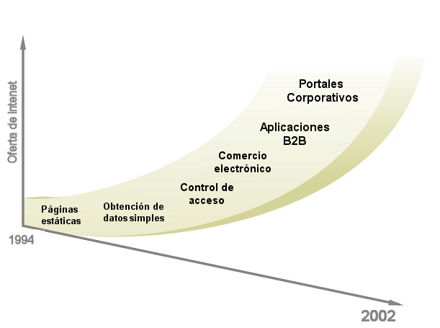
Evolución
Evolución de internet

Slide 10
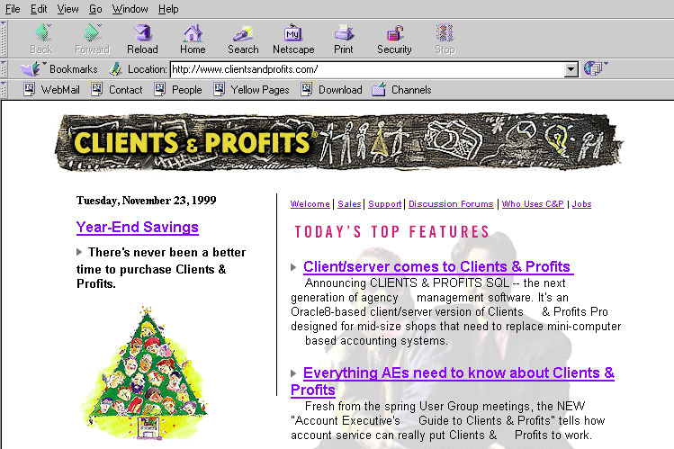
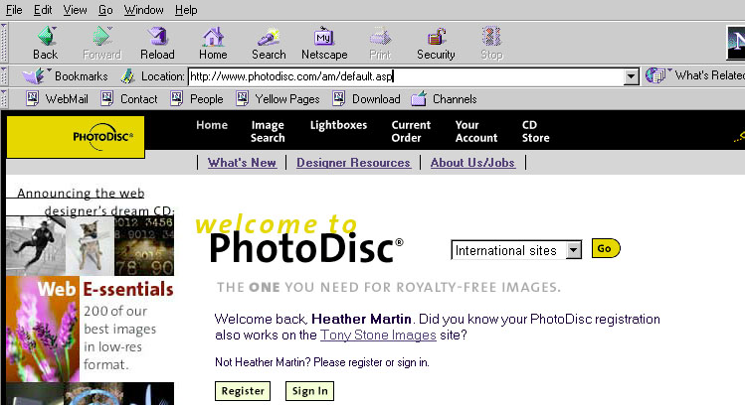
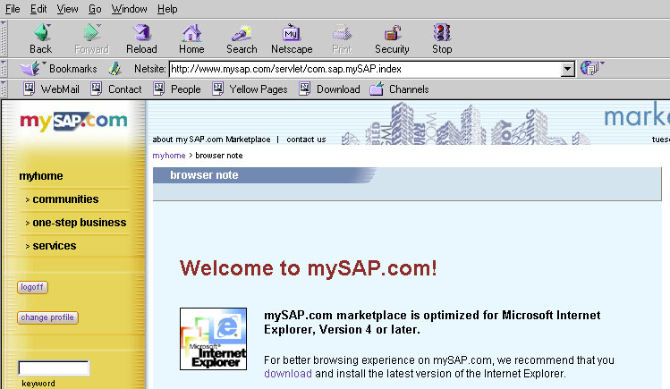
Evolución
Evolución de los negocios con Internet
Web site corporativo
  Páginas estáticas sin personalización
  Contenido necesita ser actualizado
Standalone E–Commerce
  Interactúan para realizar compras en línea
  Muy básicos y simples
Aplicaciones ERP Web-enabled
  No están integrados a otros sistemas corporativos
  Mismo alcance de los sistemas tradicionales

Slide 11
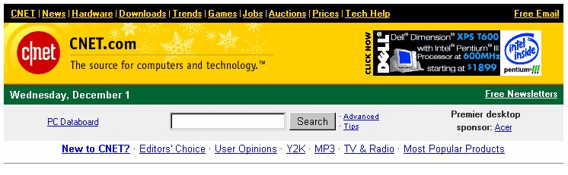
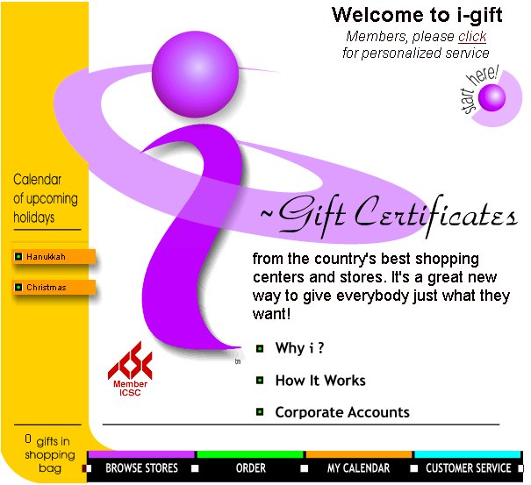
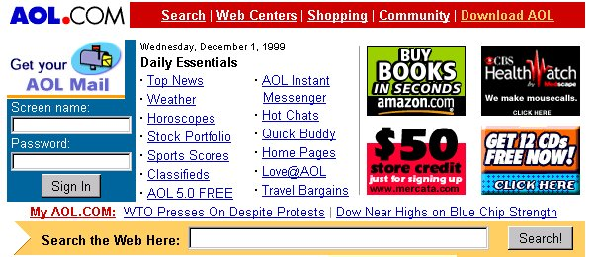
Evolución
Tendencias impuestas por Internet
Atención personalizada
  Solo información que usted solicita
Servicios nunca antes ofrecidos
  Nueva forma de ver el mundo
Disponibilidad del servicio
  Siempre activo en cualquier parte

Slide 12
Tipos de Portal
Aunque tengan una apariencia similar...
Portal Horizontal: Megaportal
  Gran variedad de temas y tópicos de interés general
Portal Vertical: Vortal
  Se ubican en un nicho y focalizan su información en un tema específico para un grupo particular de usuarios.

Slide 13
Tipos de Portal
Portales Verticales - Portales Corporativos
  Dedicados a una demografía específica, producto, tema o entorno operativo de una organización.
  Los Portales Corporativos son el modelo de negocio actual, resultado de la maduración de internet.
  Es el segmento de más rápido crecimiento en las soluciones de TI (Gartner Group).

Slide 14
¿Qué es un Portal?
Un Portal Corporativo es la integración de la información y procesos, externos e internos, de una organización; facilitados de forma personalizada a un usuario en un único punto.

Slide 15








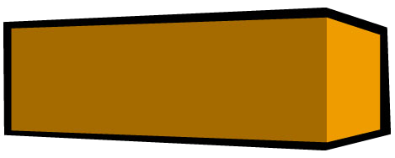
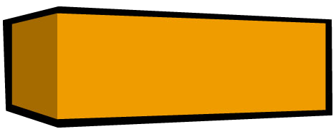

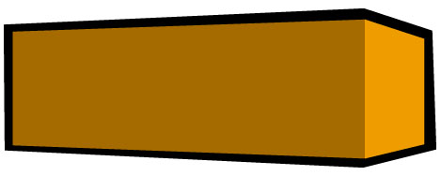
¿Porqué un Portal?
Empleado
Sucursal
Cliente
Gerencia
Proveedor
Ventas
Autogestión
RRHH
Ventas
Trámites
Información
actuarial
Logística
1-800 ventas
Contabilidad
Suscripciones
Intranet
Sistemas de
Gestión
www.sitio.co.cr
Información
gerencial
Presupuesto
Comerciali-
zación
Ordenes de
Servicio
Tesorería
Inventarios
Tesorería
Producción
Cobros

Slide 16

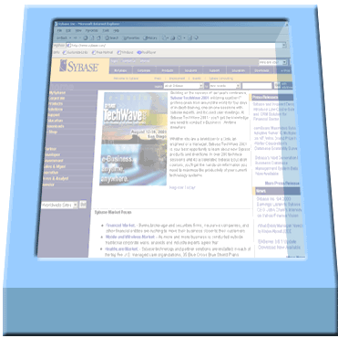

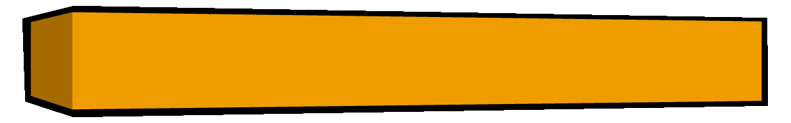
¿Porqué un Portal?
Personalización
Colaborador
Proveedores
Cliente
Gerencia
Recursos Humanos
Biblioteca
Comercialización
Mercadeo
Información gnal
Ventas
Mainframe
Producción
www.sitio.co.cr
Integración

Slide 17
¿Porqué un Portal?
Un Portal indica el alineamiento estratégico de los desarrollos de TI.
Un Portal establece la base tecnológica de desarrollo.
Un Portal integra las fuentes de información actuales, internas y externas, sin necesidad de reingeniería.

Slide 18
Ventajas
Servicios de Integración con la tecnología actual.
Avance constante y resultados notorios.
Flexibilidad al cambio en el entorno de negocios.
Redución de costos de conexión.
Ampliación del negocio.
Conecta datos y aplicaciones
Productividad para cada usuario del portal

Slide 19
Ventajas
Presencia 7/24 en cualquier lugar.
Plataforma de servicios de valor agregado a sus clientes y usuarios.
Plataforma tecnológica sólida que evoluciona constante e incrementalmente.
“Go to Market” en poco tiempo.
Nuevos productos y servicios todo el tiempo
Integración total a la comunidad digital.

Slide 20
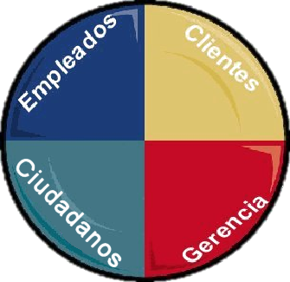


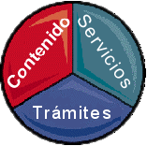






Características de un Portal
Un Portal Corporativo descansa sobre tres bases fundamentales
Personalización
Integración
Seguridad

Slide 21
Características de un Portal
Personalización
  Todo el contenido y recursos de un portal deben estar dirigido a un individuo plenamente identificado.
  Los individuos son por lo tanto usuarios registrados en el Portal, los cuales acceden a los recursos en el amparo de una sesión.
  La publicación del contenido y acceso a los recursos se realiza en dos niveles:
    Por el tipo de usuario (Rol) se restringe el derecho
    Por la individualización del usuario se restringe la propiedad.

Slide 22
Características de un Portal
Integración
  La integración se refiere al acceso transparente a:
    Datos estructurados (Bases de Datos, Archivos, Sistemas Tradicionales, Mainframe, etc.)
    Información no estructurada (Documentos, Boletines, File System, etc.)
    Flujos de Proceso (Workflow, Procesos operativos)
    Aplicaciones o sistemas existentes
  Las fuentes de información o recursos pueden ser externas o internas.

Slide 23
Características de un Portal
Seguridad
  La información del entorno de una organización es altamente sensitiva por lo que su administración debe ser segura.
  La seguridad se establece en tres dimensiones como mínimo:
    Autenticación, la garantía de que el usuario que accede sea plenamente identificado.
    Acceso, la restricción a la información administrada a usuarios y medios autorizados.
    Conexión, la certificación de la entrega de información desde y hacia puntos válidos sin escuchas intermedias.

Slide 24
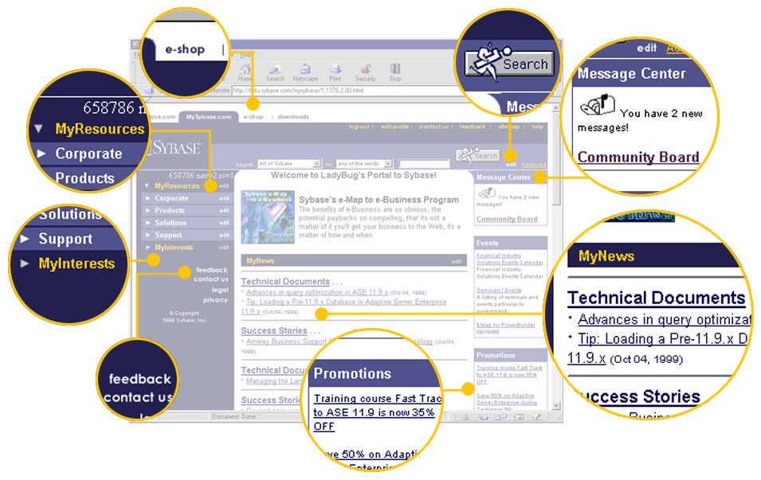
Características de un Portal
Comercio
Búsqueda
Roles
Comunidades
Perfiles
Retroalimentación
Contenido Personalizado
Integración

Slide 25
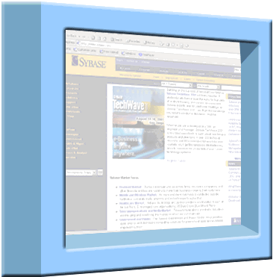
Características de un Portal
¿Qué componentes involucra un Portal?
  Personalización
  Integración
  Servicio a Comunidades
  Búsqueda
  Administración de Contenido
  Colaboración
  Facilidad y conveniencia
  Seguridad

Slide 26
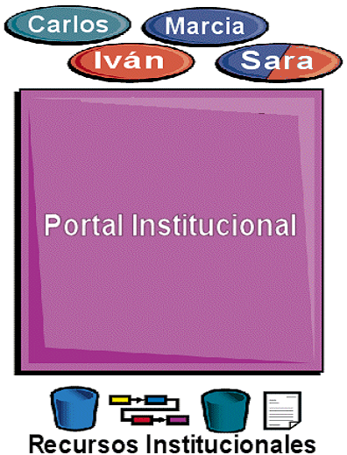
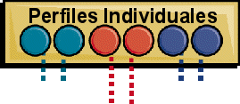
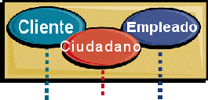
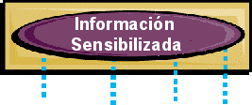
Personalización
Configuración dinámica de presentación, navegación y contenido según usuario.
Personalización Heredada
  Definida por Rol y Afiliaciones del usuario.
Personalización Explícita
  Preferencias y configuraciones expresadas(Gadgets)
Personalización Implícita
  Adaptación automática según comportamiento observado o conocimiento del usuario.

Slide 27



Integración
Acceso a todos los recursos sin importar su origen o ubicación.
Integración Transparente
  Origen o medio de extracción independiente de presentación.
  No debe involucrar reingenierías ni alteraciones mayores a los sistemas actuales.
  Incorporación de nuevas funcionalidades
Integración Segura
  Debe mantener esquemas de seguridad del origen.
  Agrega capa de seguridad adicional.
Integración Tecnológica
  No debe importar la plataforma origen de la información.
  Unico SignOn

Slide 28
Integración
Usuarios
Externa
Servicios B2B
Web Services
Información
Pública
Workflow
Bases de Datos
Aplicaciones
Web Services
Colas de Mensajería
Interna

Slide 29
Comunidades
Relación de usuarios con grupos afines, proyectos, membresías, estructura organizacional, etc.
Comunidad de Ideas
  Aprovechamiento máximo de conocimientos.
Actualización profesional
  Ambiente de desarrollo e investigación.
Trabajo de equipo
  Conocimiento e integración de la organización.
Contenido Orientado
  Noticias, avisos, foros, etc.

Slide 30
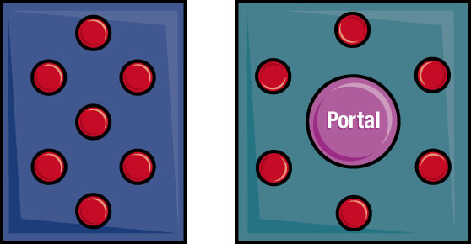

Búsqueda
Organización del Trabajo
Pérdida de tiempo
buscando información
Esquemas de Búsqueda

Slide 31
Búsqueda
Método indexado a partir de tópicos y claves
  Rápida ubicación de resultados.
  Preselección de resultados por ocurrencias.
Dominios preseleccionados
  Dominio de Web reservado regularmente a Megaportales.
  Búsquedas en sitios especializados afines al foco del Portal, Web Domain.
  Búsquedas en documentos no estructurados de formato conocido, Doc Domain.
  Búsquedas en medios estructurados de información, Data Domain.
Búsquedas orientadas
  Estructuras de búsqueda previamente estrcuturadas para tal fin: Directorios, Tópicos, etc.

Slide 32
Administración de Contenido
Organización sensitiva de información disponible y generación dinámica de la presentación
Contenido Sensitivo
  Personalizado según usuario, momento, preferencias e interés.
Oportunidad del contenido
  Ciclo de vida de la información presentada.
  Avisos dinámicos de cambios en la información de interés del usuario.
  Historia de eventos.
Contenido dinámico
  Generación de páginas en el momento.
  Independencia de la información y la presentación de la misma.
  Interrelación entre los diferentes usuarios a partir de la experiencia individual.

Slide 33
Colaboración
Integración del trabajo individual de cada usuario, herramientas de trabajo en equipo.
Workflow
  Procesos compartidos, disparadores automáticos.
  Integración con flujos y procesos estándar a colas mensajería y aplicaciones operativas.
  Interdependencia entre usuarios
Herramientas sinérgicas
  Mensajería y correo.
  Repositorios comunes.
  Normativas
  Vías de comunicación integradas como Líneas de soporte, Foros, Chats, Boletines, etc.

Slide 34
Facilidad y Conveniencia
Acceso simple en ambiente altamente productivo.
Interfaz regular
  Acceso regular sin importar origen de información.
  Internet, intranet, wap, GSM, etc.
Herramientas de valor agregado
  Contenido complementado con comodities. Ej:
    Agenda electrónica,
    Calendarios,
    Vías de comunicación (mensajería, correo, etc.),
    Herramientas (Calculadoras especializadas, formularios, etc.)
    Servicios externos (Financieros, Trámites, etc.),
    Autoadministración del contenido documental,
    Directorios y guías,
    Organizadores de canales, etc.

Slide 35









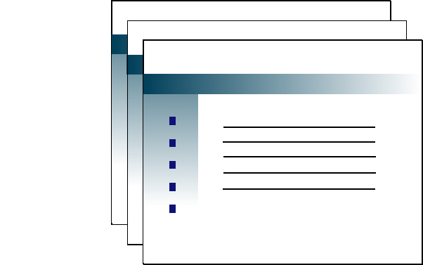

Facilidad y conveniencia
Todo lo útil y necesario
Acceso por diversos medios
www
Sistemas de
gestión
Servicio al
cliente
www
www
Sistemas
Back Office
www
Trámites y servicios
Información
Oportunidad de la información
Local

Slide 36

Seguridad
Acceso seguro en un único punto. Administrada por el mismo portal
Administrador de recursos
  Estructura de acceso por Roles, Usuarios, oportunidad y recursos.
  Restricciones ortogonales.
Esquemas de Autenticación
  Centralización de permisos.
  Sin accesos directos a fuentes u orígenes.
  Mantiene la seguridad existente de los recursos y servicios.

Slide 37
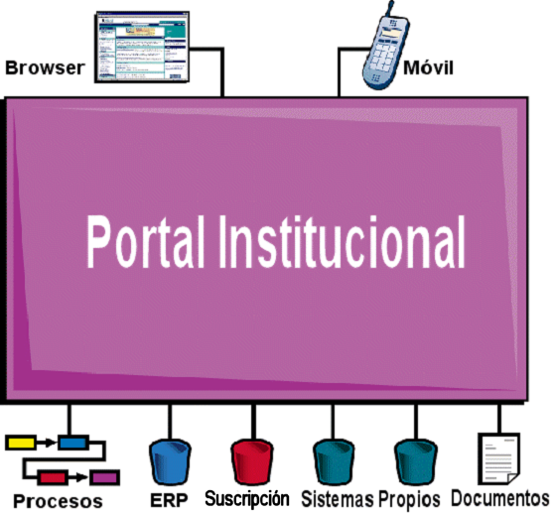




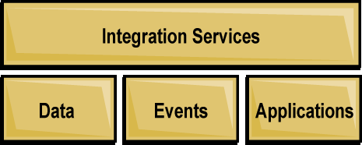
Arquitectura
Personalización
Integración de cada componente
Organización de Contenido
Servicios de Negocio a Negocio (B2B)
Administración del Portal
Servicios de Integración
Datos
Eventos
Aplica-
ciones

Slide 38
Arquitectura
¿Qué hacer para tener un Portal Corporativo?
Los principales proveedores de tecnología orientan sus esfuerzos para ofrecer soluciones integradas en este campo, existen muchas alternativas.
Los componentes particulares de un Portal también tienen soluciones específicas altamente especializadas en diferentes giros.
A pesar de ello es necesario trabajo en cada portal, no hay soluciones “mágicas” debido a la particularidad de cada negocio, el interés estratégico de su administración y la evolución del producto.
La mayoría de los portales actuales se desarrollan en una combinación de estos tres componentes.

Slide 39
Arquitectura
¿Cómo elegir la tecnología?
La tecnología disponible actualmente se divide en dos grupos:
  Propietaria, proveedores especializados en arquitecturas heredadas ofrecen a sus clientes cautivos elementos competitivos, con elementos de integración relativamente maduros.
  Abierta, componentes basados en estándares de la industria y elementos interoperables.

Slide 40
Arquitectura
Principales tecnologías y estándares utilizados para el desarrollo de portales
  Corba
  ActiveX
  J2EE
  EJB
  XML
  XSL
  Web Services
  SOAP

Slide 41

CORBA
Common Object Request Broker Architecture:
  Facilita la comunicación atravesando los límites de la máquina, entre el servidor de aplicación y varios clientes y aplicaciones orientadas a objetos externas
  Posibilita utilizar objetos remotos e invocar sus métodos
  Usa Object Request Brokers (ORBs) para ocultar el bajo nivel de la comunicación por socket
  IIOP protocol
Notes:
You do not need to go into the details of how CORBA works in the following slides. The student only needs to understand what it is, at a high level, and what its benefits are. The next slide offers you the opportunity to review object orientation, if necessary.
CORBA provides maximum flexibility because it is both platform and language independent.
ORBs are pieces of software that can either be purchased or built (some are available for free). They hide the low level socket communication between applications and are accessed in a standard manner.

Slide 42
CORBA
Ventajas
Soporta Muchos de los lenguajes existentes hoy.
Soporta tanto la distribución como la orientación a objetos.
Los componentes operan independientemente de:
  Localización
  Lenguajes
  Sistemas Operativos
  Redes
Notes:
CORBA applications can be written in any language with CORBA bindings. Some examples are Java, C++, Smalltalk, and PowerBuilder.
The CORBA standard makes it possible for the client to access a CORBA object hosted in a CORBA server without knowing the actual location of the hosting machine.
CORBA uses Interface Definition Language (IDL) to enable the client process to invoke methods of the remote object without knowing (or caring) in what language the object was written.

Slide 43
Java® 2 Enterprise Edition
(J2EE)
Platforma de Sun Microsystems que posibilita soluciones para desarrollar, implantar y administrar aplicaciones corporativas basadas en servidores de transacción.
Facilita la administración de sistemas en un ambiente internet corporativo.
Especificaciones de J2EE
      EJB – Enterprise JavaBeans
      JDBCTM – Java Database Connectivity
      JTA - Java Transaction API
      JSP - JavaServer PagesTM
      JCE - Java Cryptography Extension
      JNDI - Java Naming and Directory InterfaceTM
      JMS - Java Messaging Service
      Servlets
Notes:
J2EE is a family of standards developed by a consortium of vendors (including Sybase) under the sponsorship of Sun Microsystems.

Slide 44
Enterprise Java Beans (EJB)
Modelo de componentes estándar Java Servidor de transacciones:
  Crea una interfaz estándar para accesar servicios CTS
  Mapea cada componente según la funcionalidad de cada proveedor de tecnología
  Similar al SQL para RDBMSs
Relational
Database
CTS
Java
Data
Java
EJB
SQL
Data
Standard
Component
Model
Standard
Query
Language
Java
Data
Notes:
Emphasize that EJB provides a higher level of services than CORBA does. Encourage the students to explore the analogy between SQL and EJB. Ask them if different database vendors implement an UPDATE statement the same way? What are the advantages of using the SQL language when developing an application? Can they apply that same advantage to EJB?
EJB provides platform and vendor neutral API’s for application developers.
EJB is implemented on top of CORBA.

Slide 45
Enterprise Java Beans (EJB)
Ventajas de EJB
Los desarrolladores solo necesitan preocuparse por la lógica de los negocios, no con la lógica a nivel de sistema
APIs son la plataforma- los proveedores - neutrales
Un EJB container, basado en propiedades declarativas, transparentemente provee:
    Administración de Thread’s
    Administración del ciclo de vida de los componentes
    Administración de las transacciones
    Administración de la persistencia
Notes:
Encourage the students to list the benefits of EJB before clicking and advancing the build.
Other benefits include:
Java technology productivity and component reuse
The developer focuses on the business logic only – doesn’t have to worry about the “plumbing”
Choice and flexibility in server selection - no vendor lock-in
3rd party components are widely usable across servers
No need to choose vendor-specific development platform
Servers can be transparently replaced to accommodate changing needs for service level, performance, or security
Wrap and embrace existing infrastructure, application, and data
Existing middleware solutions are being adapted by vendors to support the EJB technology via a thin portability layer
Portable across multiple servers and databases
Serve multi-lingual clients: browsers, Java technology, ActiveX, or CORBA clients
Simplifies and enhances CORBA

Slide 46
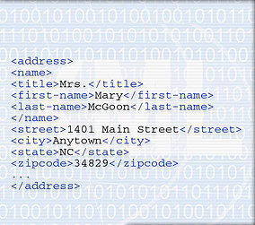
Extensible Markup Language (XML)
Estándar basado en la organización de datos por medio de etiquetas.
Permite que los datos sean intercambiados entre aplicaciones heterogéneas y web browsers
Los Tags representan elementos de datos:
<zipcode>34829</zipcode>
Pueden ser procesados para obtener datos:
  Un Document Type Definition (DTD) provee un mapa del de la organización de un formato XML
  Pueden ser transformados por medio de XSL
Notes:
This slide begins the discussion of another, non J2EE, standard used by SEP -- XML. A DTD file can be likened to the “grammar” of an XML file. It defines the elements within the XML.

Slide 47
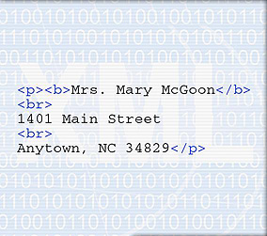
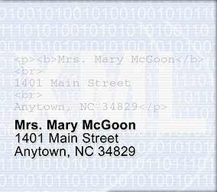
HTML versus XML
Los tags de HTML no contienen ninguna información acerca de qué es el dato – solo describe como se debe ver
XML describe el dato independientemente del formato
HTML
HTML desplegado en un Browser

Slide 48
XML
¿Cuáles son los beneficios del XML?
Los documentos XML son legibles y razonablemente claros
Los documentos XML son fácilmente creados y procesados
Permiten la independencia entre la presentación y los datos
El intercambio de información entre componentes se simplifica.
Las aplicaciones receptoras pueden eficientemente identificar los datos.
Ofrecen flexibilidad al cambio.

Slide 49
Estrategia Favorita
Evolución de Intranet
Evolución de
Internet
Intranet
B2B
Internet
Integración de
dependencias
Plataforma Tecnológica
Tiempo

Slide 50
Decisores
Principales decisores para elegir una plataforma tecnológica de portales:
  1. Estrategia de Integración del Proveedor.
  2. Análisis ROI.
  3. Utilización de estándares.
  4. Seguridad.
  5. “Go to Market”.
  6. Visión de Proveedor.
  7. Servicios Interconstruidos.
  8. Otros factores.
  9. Servicios Profesionales.
  10. Flexiblidad
  Encuesta de compras de esta tecnología en los últimos dos años en EEUU

Slide 51
Costo Aproximado
Integración de Marketplace
Valor
de Negocio
Características Adicionales
• Soporte de Procurement
• Integración de E-Market
• Personalización avanzada
• EDI, XML, Java
• Real-Time ATP
• Intranet/Internet/ Extranet Contiguos
Integración de Workplace
Integración
de Contenido
Características Adicionales
• Soporte a cliente
• Transacciones
• Colaboración
• Workflow basado en roles
• Integración de App./Data
Características Adicionales
• Info. extensiva
• Busquedas Avan.
• Personalización
• Directorios
Entrada
Características
• Info. De Compañía
• Contenido variado
Búsquedas/Links
Costo
$30K-$160K
Costo
$140K-$500K
Costo
$400K-$2M
Costo
$1M-$10M+
Costo de del Portal
Notes:
Through 2001, enterprises will grossly underestimate the effort and expenses to deploy an enterprise portal (0.8 probability).
By 2003, greater than 70% of the Global 1000 will possess enterprise portals at level 3 or level 4 of the Enterprise Portal Model (0.7 probability).
Strategic Planning Assumptions
Key Issue: How will enterprises best leverage enterprise portals?
The cost, sophistication and business value of enterprise Web sites has increased dramatically across most industries (particularly consumer-oriented sites) from 1996 to 1999. During the next three years, an even greater growth in value and cost is anticipated. The primary vehicle to bring about this value increase is the integration of Web applications and enterprise operations applications, including manufacturing, inventory management, transportation, as well as sales, marketing and customer service. Beyond just integrating the data (i.e., enabling the data to flow among the applications by standardizing content and semantics), the business value of the Web will also be increased by using it as a common front end to virtually all networked applications, rivaling MS Windows (and working with it) as the interface of choice. In addition, enterprises will be further driven by Web-based access to improve (i.e., transform) their business processes, procedures, policies and organizations to enable more real-time access to (and updating of) critical enterprise information by trading partners with the necessary authority to do so.
Action Item: More functionality and tighter application integration leads to higher costs. Prepare budgets well!

Slide 52


Principales Jugadores
BEA
Humbird
Arquitectura
SAP
iPlanet
Plumtree
IBM
Epicentric
Seguridad
Fuente: Gartner Group.

Slide 53
Tecnología de Portales
Muchas Gracias
Preguntas y respuestas
Ronald Mata
rmata@soin.co.cr

